Slide 1
Институт лазерной физики СО РАН
Новосибирск, Россия
Подготовка начального волнового пакета для квантового интерферометра-гравиметра
К.Н. Адамов^{1,2}, Д.Н. Капуста^{1,2}, А.Э.Бонерт¹, А.Н. Гончаров^{1,2,3}
¹Институт лазерной физики СО РАН, Новосибирск, Россия
²Новосибирский государственный университет, Новосибирск, Россия
³Новосибирский государственный технический университет, Новосибирск, Россия
email: ofadamovkirill@gmail.com

Slide 2
Введение
1 Гал ~ 10⁻³ g
Преимущества квантового гравиметра над классическим:
Отсутствие подвижных элементов в конструкции
Высокая частота измерений
Может (гироскоп и акселерометр) и т.д.
Области применения гравиметров:
Геодезия и наблюдение за Землей
Археология
Разведка полезных ископаемых
Оценка подземной инфраструктуры
Навигация
Поиск скрытых объектов
Вулканы, исследования землетрясений и пр.
Фундаментальные физические исследования
Проведённые исследования:
Компенсация неоднородности магнитного поля.
Увеличение эффективности подготовки атомов в немагнитном состоянии.
Notes:
Добавить преимущества квантового гравиметра.

Slide 3
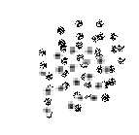
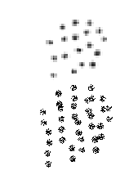
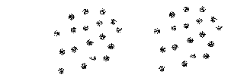
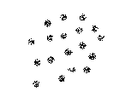
Принцип работы гравиметра
Рамановские
Пучки
Принцип работы гравиметра:
Загрузка атомов в магнитооптическую ловушку (МОЛ) с целью их захвата и охлаждения до низких температур.
Высвобождение облака атомов из МОЛ.
Подготовка атомов в немагнитном квантовом состоянии.
Скоростная селекция
Реализация атомной интерференции.
Детектирование.
МОЛ
Подготовка в немагнитное состояние
Скоростная селекция
Атомная
Интерференция
F = 2
Детектирование
F = 1
Зеркало
Рис . 1. Принципиальная схема работы абсолютного атомного гравиметра.

Slide 4
Используемые переходы атома ⁸⁷Rb
F’ = 3
δ
F’ = 2
5²P_{3/2}
F’ = 1
F’ = 0
Легенда:
Охлаждающее излучение
Перекачивающее излучение
Оптическая накачка в ∣F = 1⟩
Оптическая накачка в ∣F = 1, m = 0⟩
СВЧ излучение
⁸⁷Rb
F = 2
5²S_{1/2}
F = 1
Рис. 2. Схема переходов, используемых в эксперименте.

Slide 5
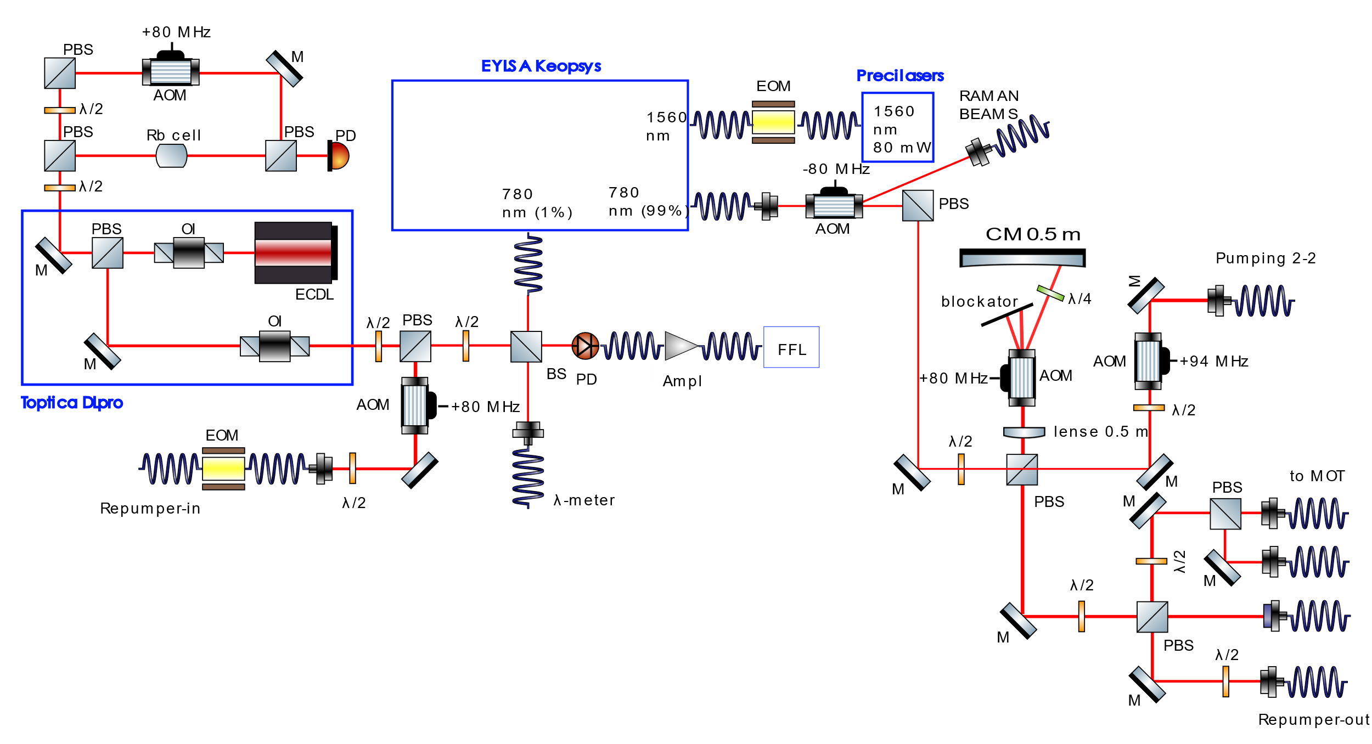
Оптическая схема гравиметра
Рис.3. Оптическая схема формирования лазерного излучения, используемого для лазерного охлаждения и пленения атомов рубидия и осуществления двухфотонных рамановских переходов в атомном интерферометре.
AOM – акустооптический модулятор, EOM – электрооптический модулятор, ECDL – диодный лазер с внешним резонатором, λ/2 – полуволновая пластинка, λ/4 – четвертьволновая пластинка, Iris – диафрагма, M – плоское зеркало, СM – сферическое зеркало, lens – линза, OI – оптический изолятор Фарадея, PBS – поляризационный делительный кубик, Ampl – оптический усилитель, Mod – частота модуляции, FFL – частотная автоподстройка частоты, PD – быстрый фотодиод.

Slide 6
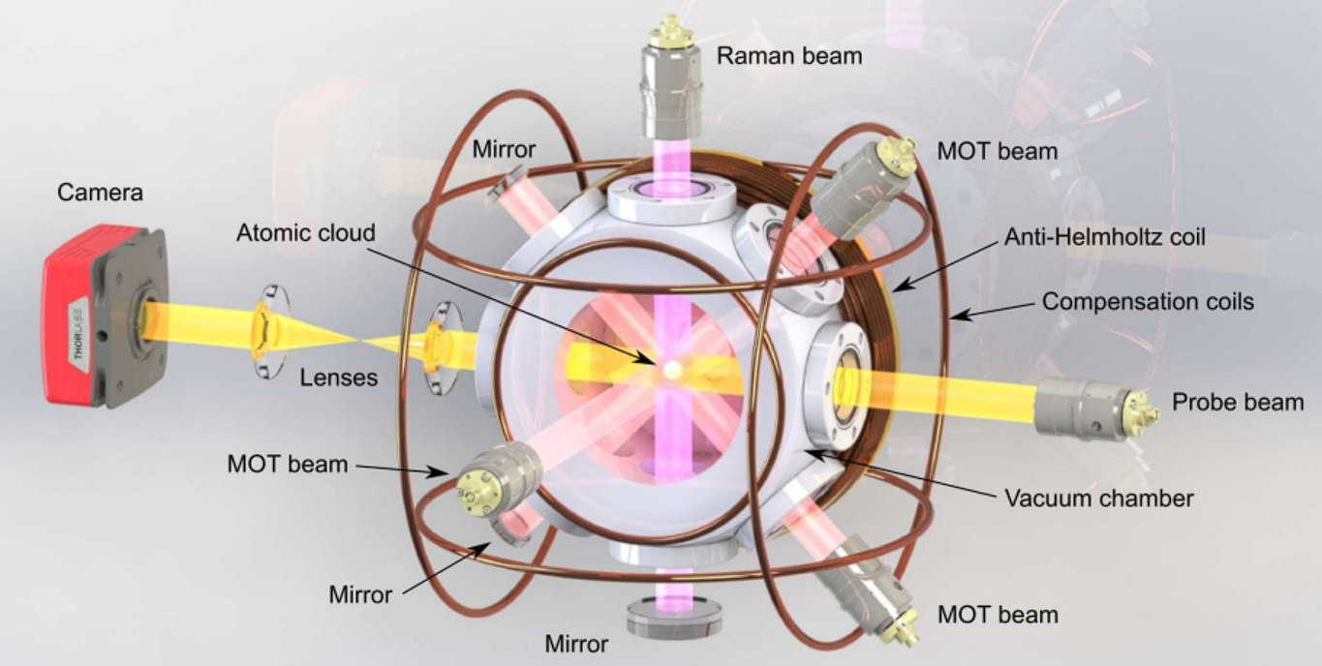
Экспериментальная установка
Рис. 4. Трехмерная модель экспериментальной установки. На рисунке представлены: вакуумная камера, три пары компенсационных магнитных катушек, охлаждающие лазерные пучки (розовые), рамановские пучки (фиолетовые), пробный пучок (жёлтый), оптика (коллиматоры, зеркала,линзы) и видеокамера. На рисунке не показаны четвертьволновые пластинки и катушка анти-Гельмгольца(фронтальная сторона)
Notes:
Корректировки: 1. Много текста

Slide 7
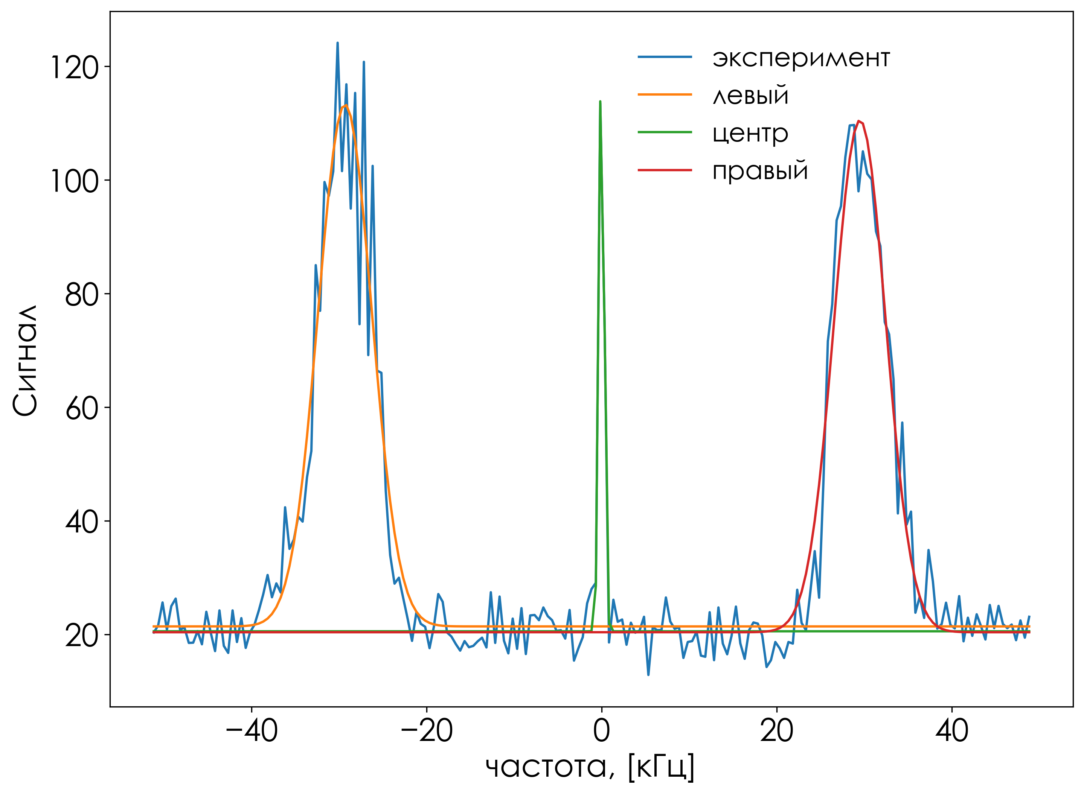
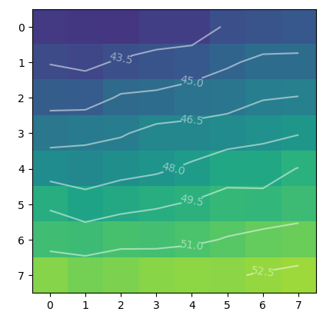
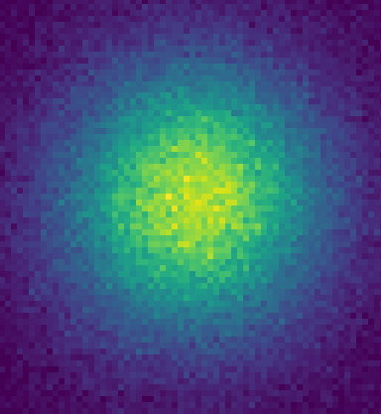
Измерение неоднородности магнитного поля
Рис. 5. Изображение с камеры.
Рис. 6. Зависимость сигнала флуоресценции от отстройки частоты головного перехода в атоме Rb для одного из блоков пикселей видеокамеры.
Рис. 7. Магнитное поле в центре вакуумной камеры.
Notes:
Подписать резонансы, указать формулу для расчета маг поля

Slide 8

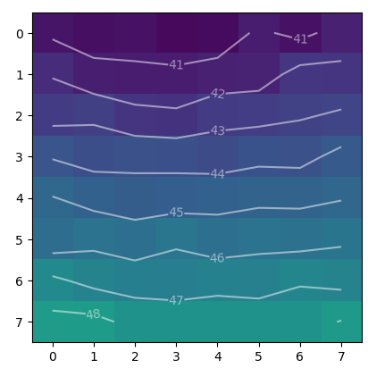
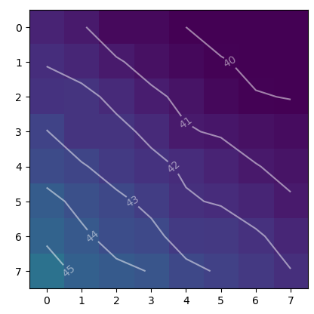
Результаты измерений и корректировки градиента магнитного поля
Градиент 2.6 мГс/мм
Градиент 2.4 мГс/мм
Градиент 1.3 мГс/мм
Рис. 8. Магнитное поле и линии уровня при отсутствии ионного насоса и компенсации.
Рис. 9. Магнитное поле и линии уровня при работе ионного насоса и использование постоянного компенсационного магнита.
Рис. 10. Магнитное поле и линии уровня при работе ионного насоса, использовании постоянных компенсационных магнитов и при корректировки магнитного поля компенсационных катушек.
В центре вакуумной камеры магнитное поле не однородное.
Было продемонстрировано уменьшение неоднородности магнитного поля.
Уменьшение неоднородности магнитного поля оказало положительный эффект на эффективность охлаждения.
Notes:
Пересмотреть картинки, пересчитать градиенты (линии), сделать один цветовой масштаб, указать расстояние между белыми линиями

Slide 9
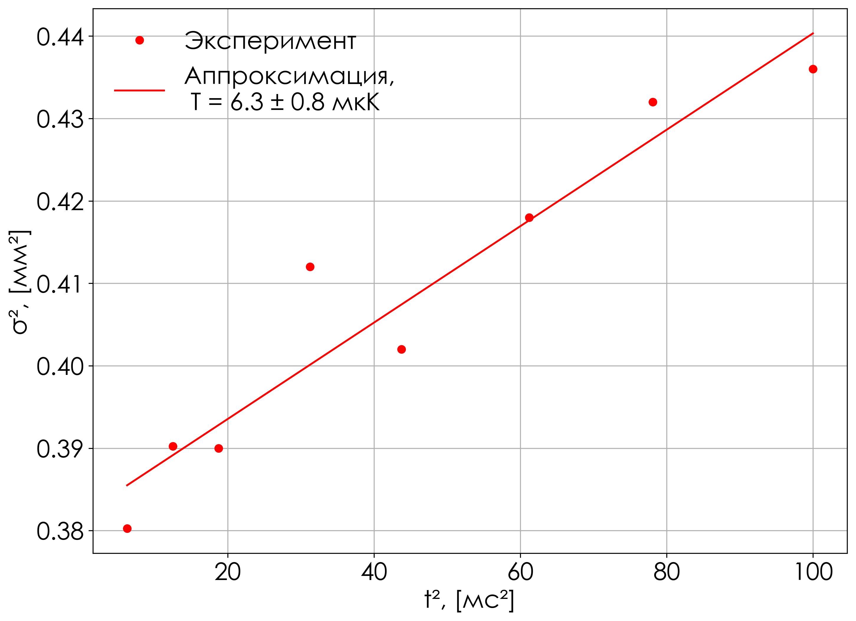
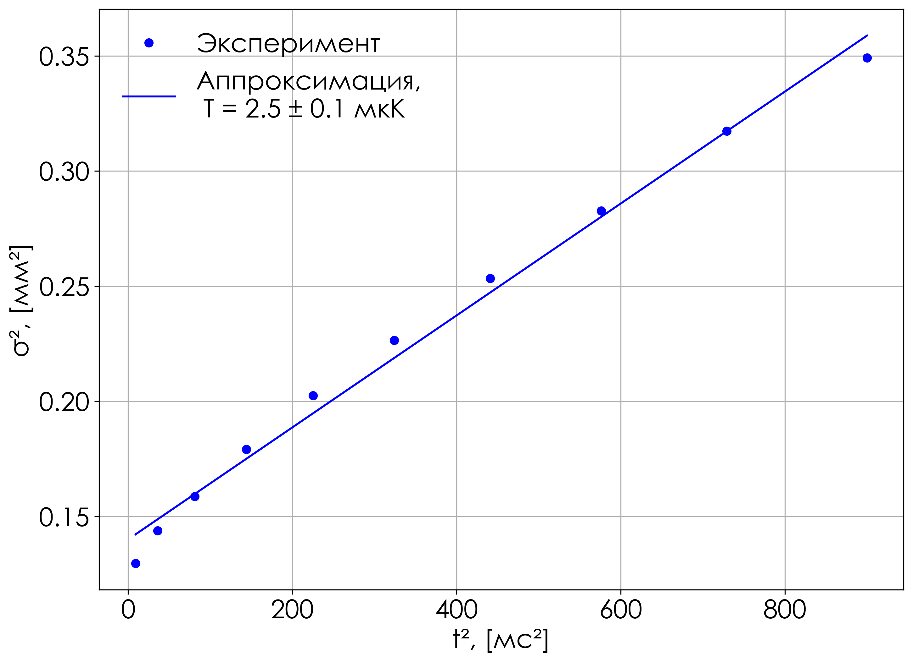

Результат измерения температуры после корректировки градиента магнитного поля
(a)
(b)
Time-of-flight:
$$σ2=σ2(0)+\frac{kbT}{m}t2$$
σ – размер облака атомов (1/e).
Рис. 11. Зависимость квадрата размера облака атомов от времени его разлёта после субдоплеровского охлаждения до (a) и после (b) компенсации градиентов магнитного поля.

Slide 10
Методы подготовки атомов в немагнитном квантовое состояние
Перекачка в ∣F = 1, m = 0⟩ из ∣F = 2, m=0⟩ СВЧ излучением
Удаление атомов в состоянии F=2 оптическим излучением
Использование оптического и СВЧ излучения*
m=-2
m=-1
m=2
m=-2
m=-1
m=2
m=0
m=1
m=0
m=1
F = 2
m=-2
m=-1
m=2
F = 1
m=0
m=1
m=-1
m=0
m=1
m=-1
m=0
m=1
5²P_{3/2}
F = 2
F = 1
m=-1
m=0
m=1
Оптическая накачка из ∣F = 2⟩ в ∣F = 1⟩
Оптическая накачка в ∣F = 1, m = 0⟩ из ∣F = 1⟩
Начальное состояние атомов к концу охлаждения
F’ = 2
F’ = 2
Оптическая накачка в немагнитное состояние
F’ = 0
F’ = 0
m’=0
m=-2
m=-1
m=2
m=1
m=-2
m=-1
m=0
m=2
m=1
F = 2
m=0
F = 1
F = 1
m=-1
m=0
m=1
m=-1
m=0
m=1
*A. Peters, K.Y. Chung, S. Chu, Metrologia 38.1, 25 (2001).

Slide 11
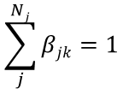
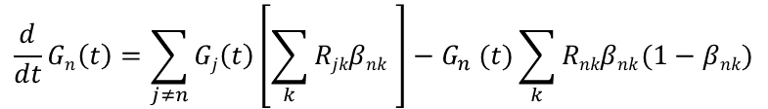

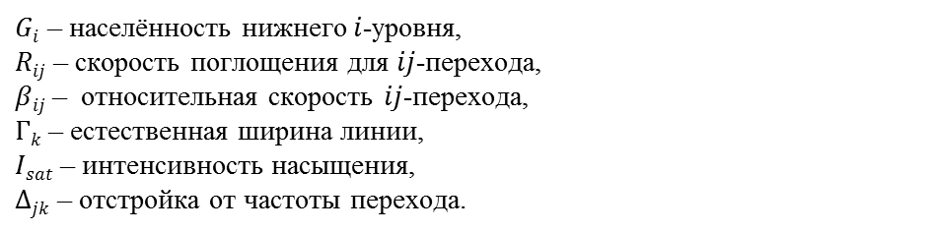

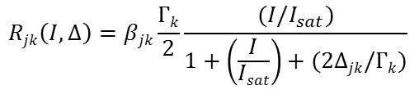

Моделирование оптической накачки для подготовки атомов в немагнитном состоянии
$$\frac{d}{dt}Gn\left(t\right)=\sum_{j≠n}{Gj\left(t\right)\left[\sum_{k}{Rjkβnk }\right]−G_{n} (t)\sum_{k}{Rnkβnk(1−βnk)}}$$
(1)
e1
$$Rjk\left(I, ∆\right)=βjk\frac{Гk}{2}\frac{(I/I_{sat})}{1+\left(\frac{I}{Isat}\right)+(2∆jk/Гk)}$$
(2)
Г$β2$1
$$Rjk\left(I,∆\right)=R\left(∆\right)βjk≪Гk$$
(3)
Г$β$11
R11
$$\sum_{j}^{Nj}{βjk}=1$$
(4)
g2
g1
$Gi$ – населённость нижнего $i$-уровня,
$Rij$ – скорость поглощения для $ij$-перехода,
$βij$ – относительная скорость $ij$-перехода,
$Γk$ – естественная ширина линии,
$Isat$ – интенсивность насыщения,
$Δjk$ – отстройка от частоты перехода.
Рис. 12. Принципиальная схема оптической накачки в немагнитное состояние.
*F. Atoneche, A. Kastberg, European Journal of Physics 38.4, 045703 (2017).

Slide 12
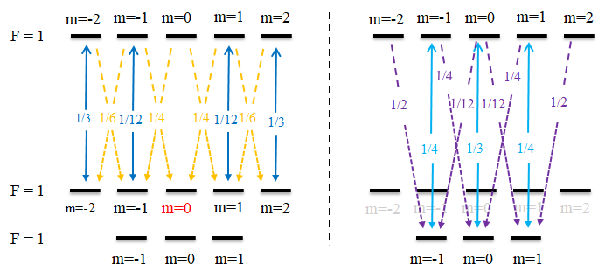
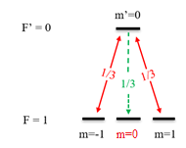
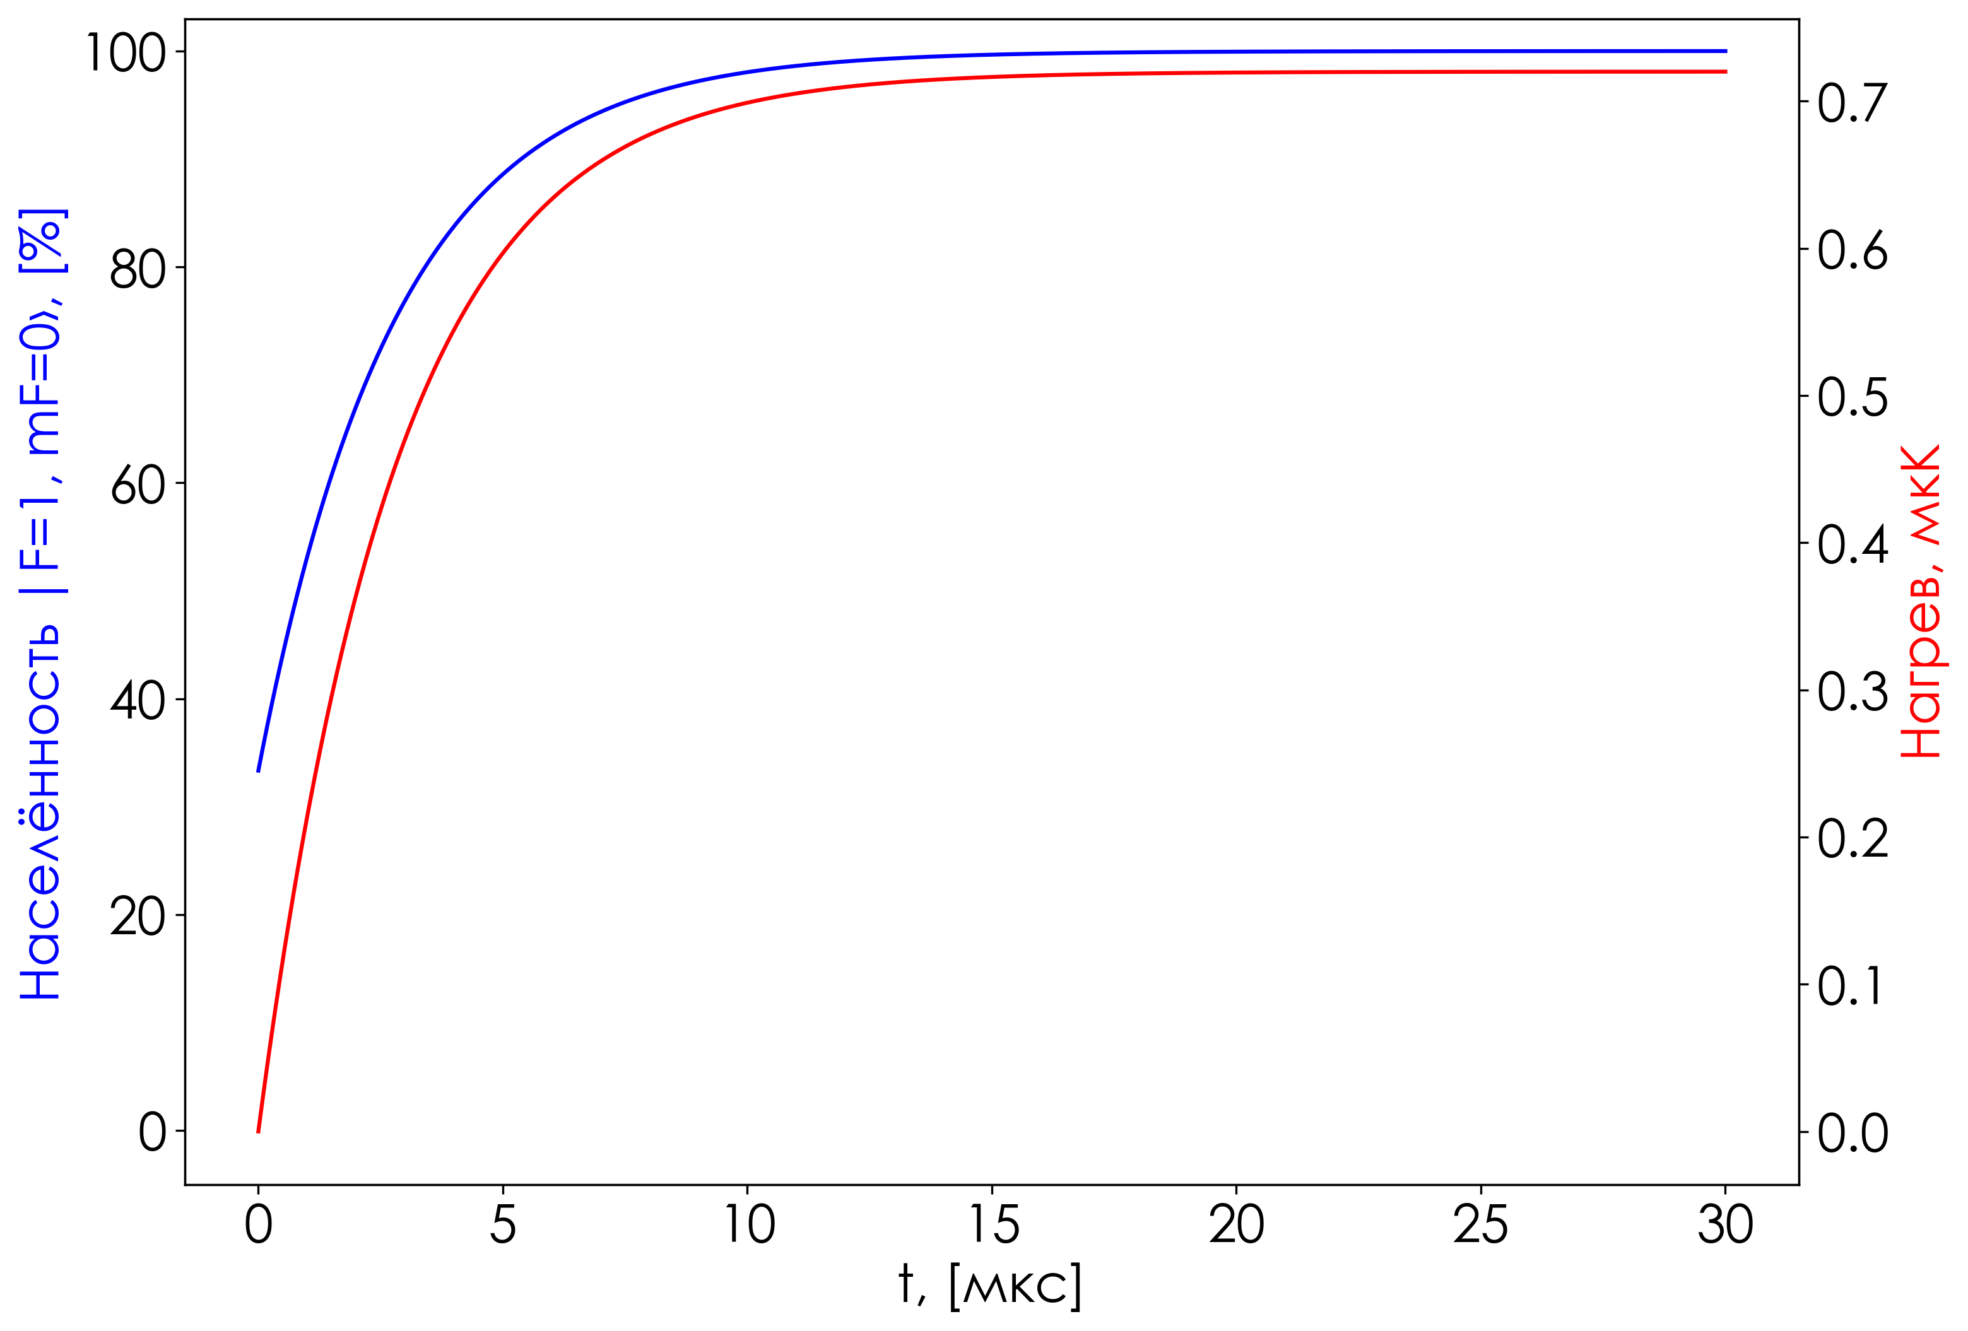
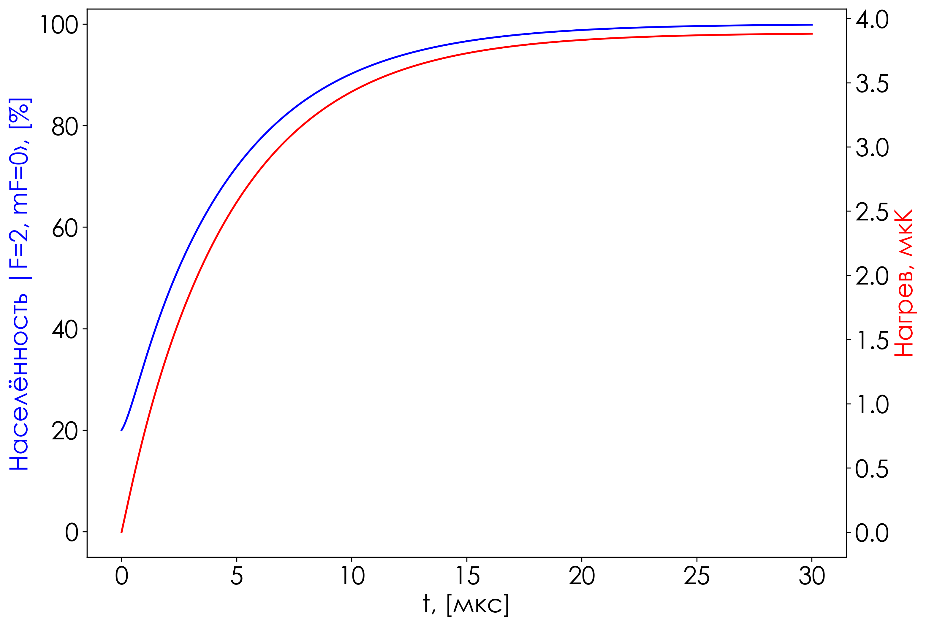
Результаты моделирования оптической накачки
Схема 1
Схема 2
Рис. 13. Схема уровней и переходов в атоме ⁸⁷Rb (D2 линия), используемых в процессе оптической накачки, (сверху) и соответствующие графики зависимости населенности атомов в немагнитных состояниях и температуры нагрева от длительности цикла оптической накачки (снизу).

Slide 13
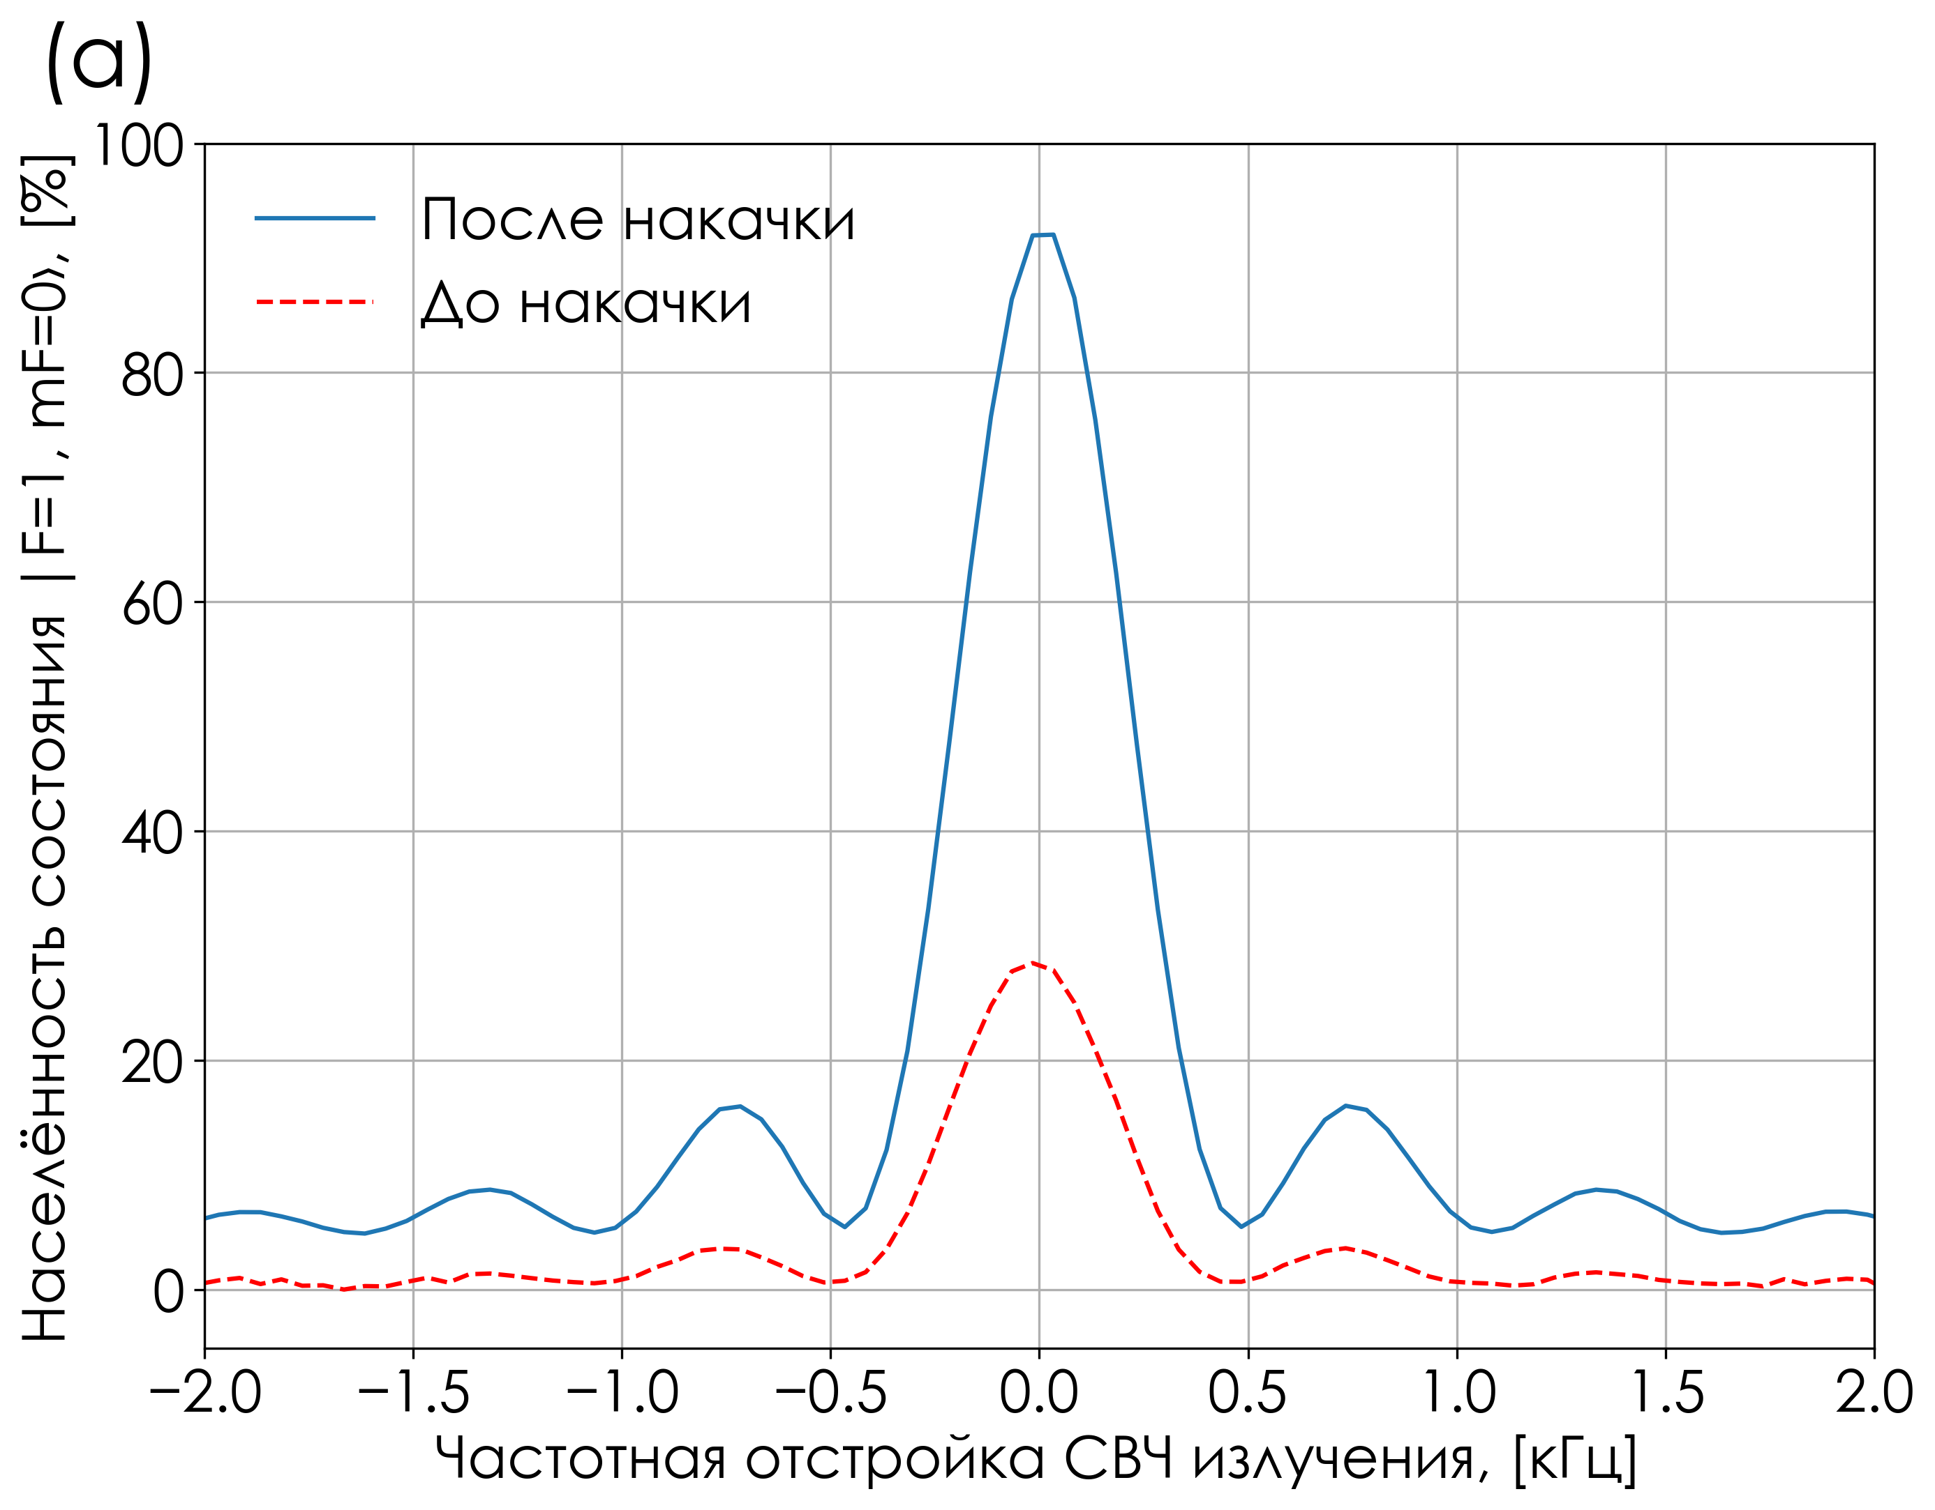
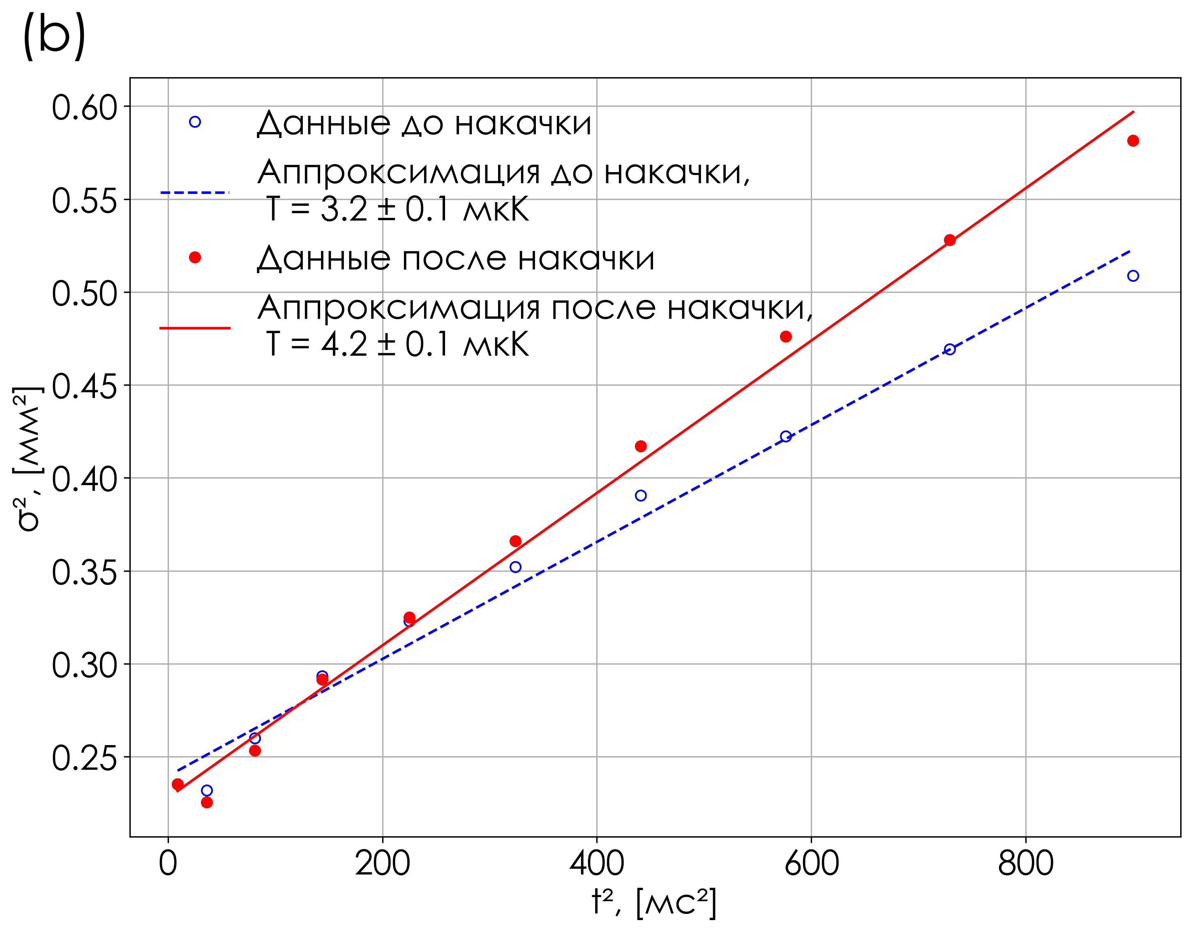
Результат измерения населённости состояния ∣F = 1, m=0⟩ и температуры до и после оптической накачки оптической накачки
Рис. 14. Зависимость населенности атомов до и после оптической накачки от отстройки относительно часового перехода.
Рис. 15. Зависимости квадрата размера облака холодных атомов (1/e) от квадрата времени свободного падения до и после оптической накачки в немагнитное состояние.

Slide 14
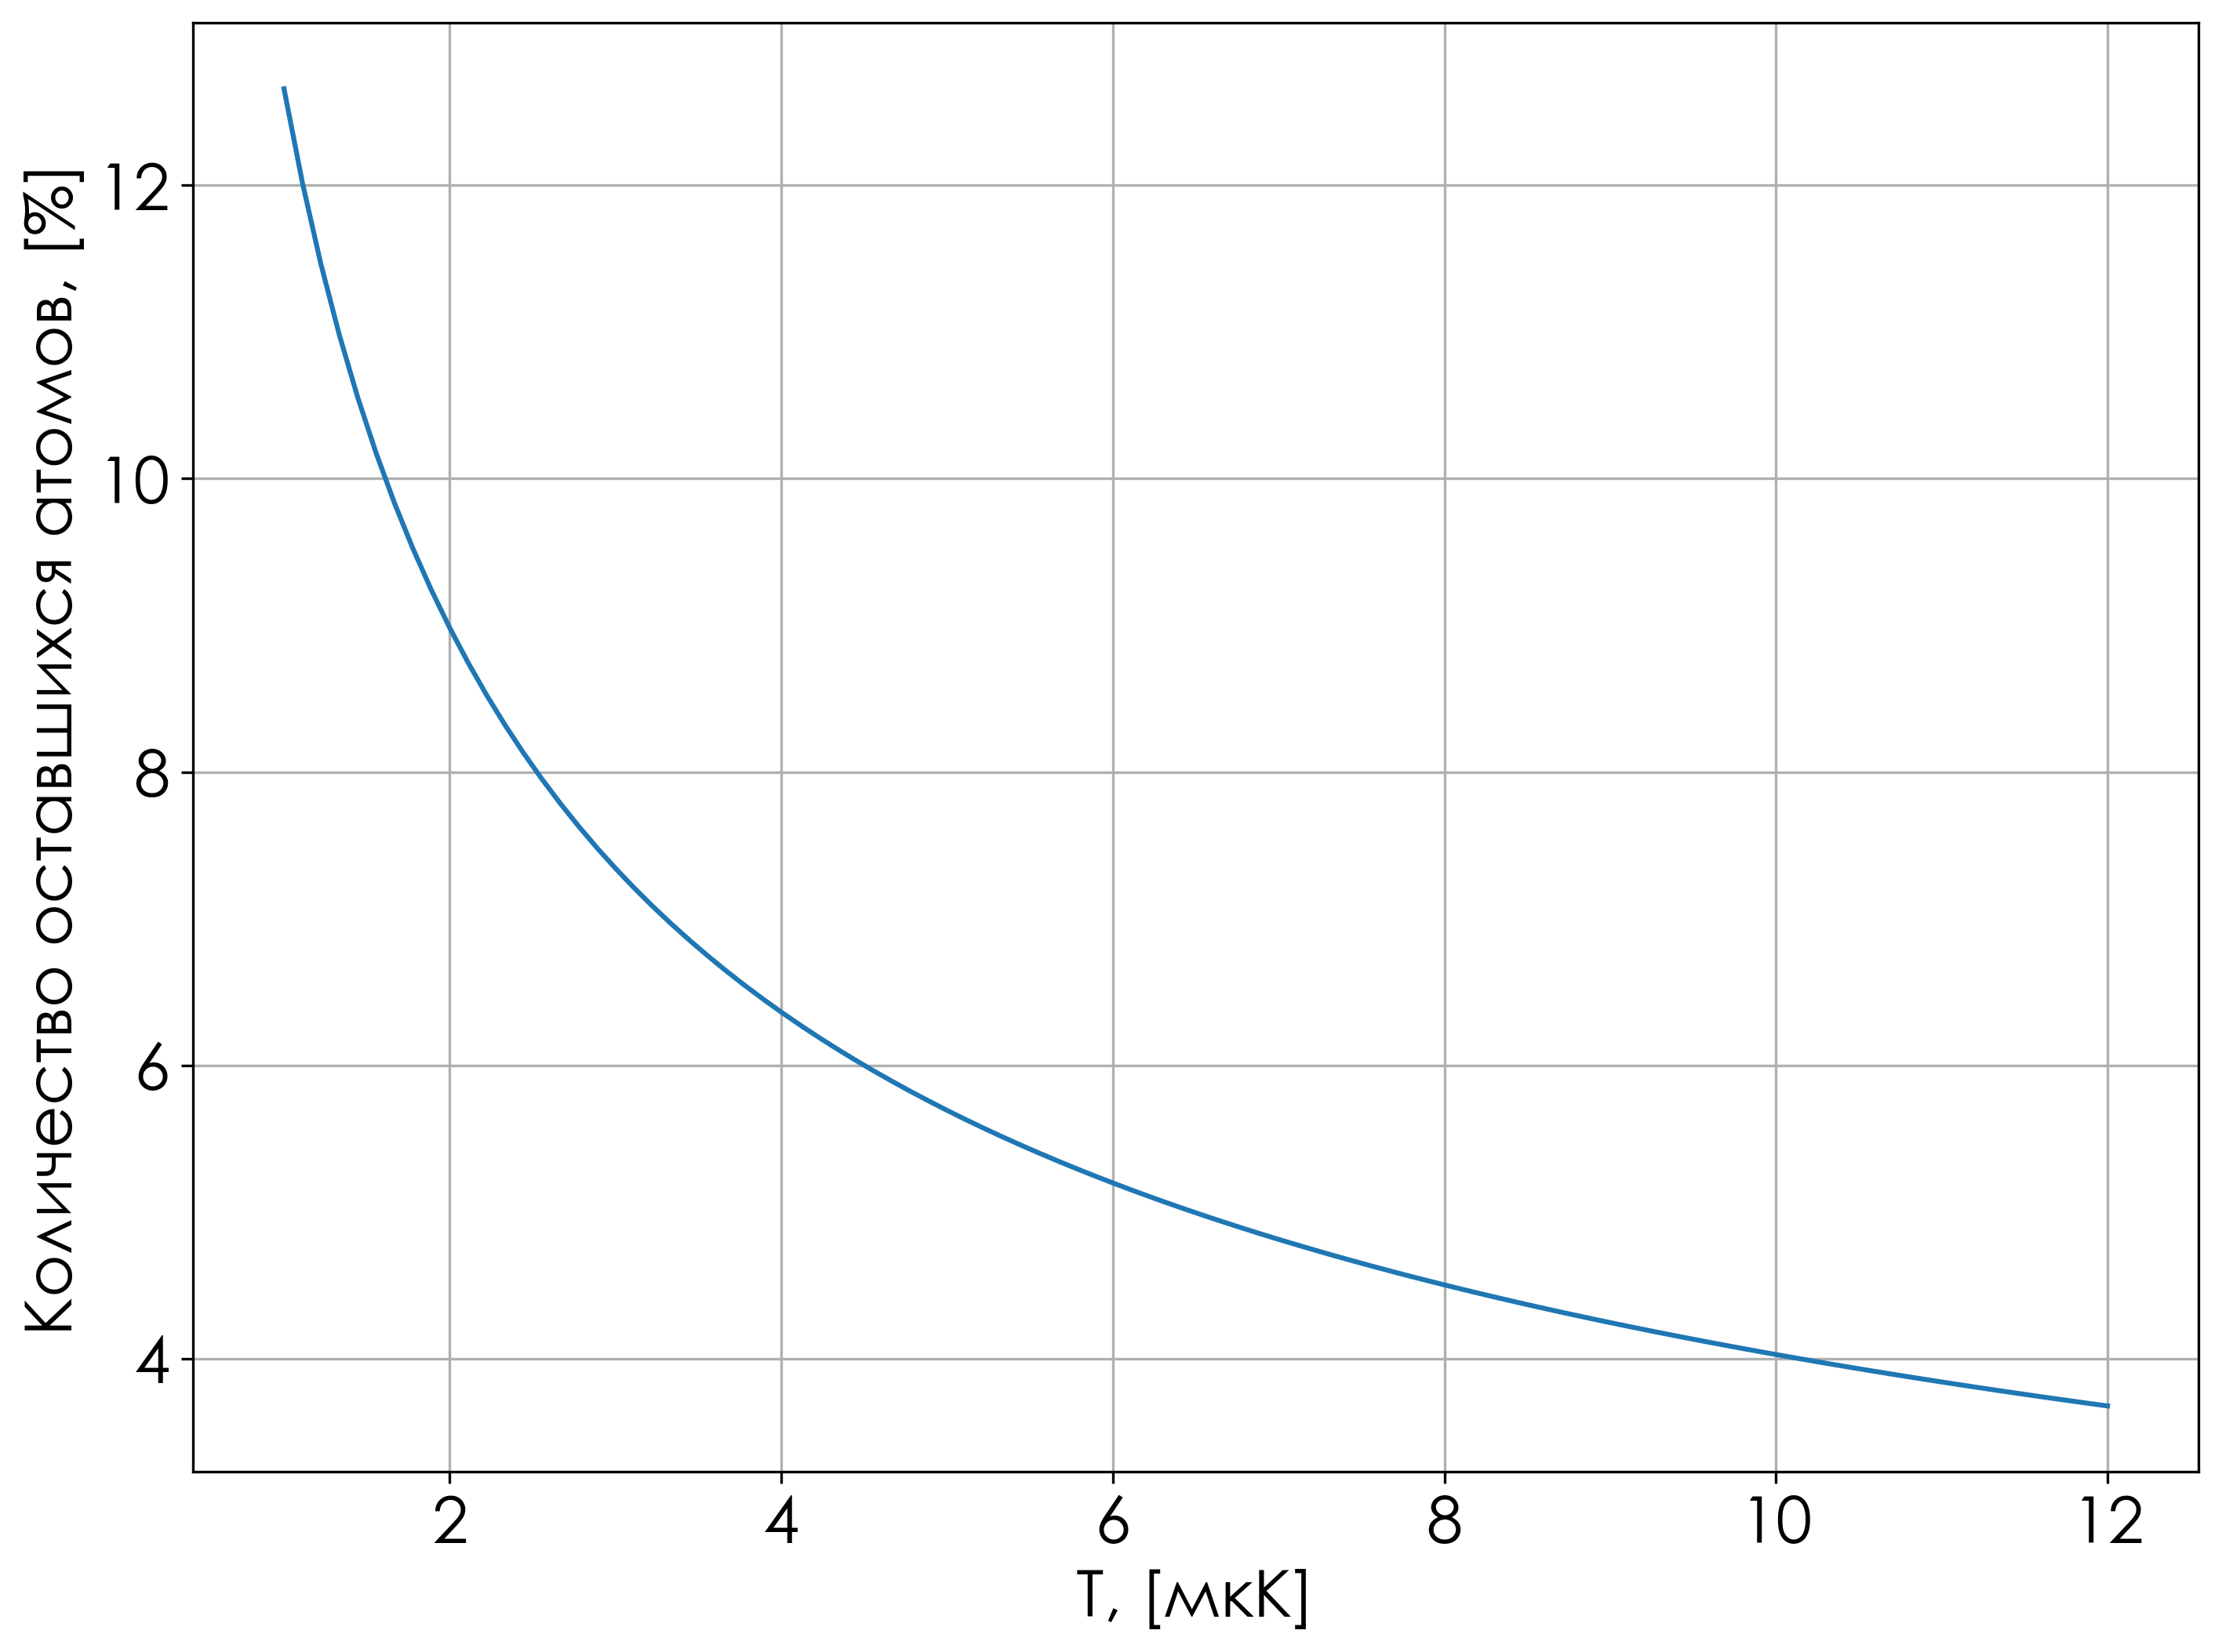
Моделирование влияния температуры на количество атомов после скоростной селекции
η_{S} = η_{M}* _{η}R
η_{S1} = 0.07
η_{S2} = 0.004
Рис. 16. Результат моделирования процента оставшихся атомов после скоростной селекции Рамановскими пучками.

Slide 15
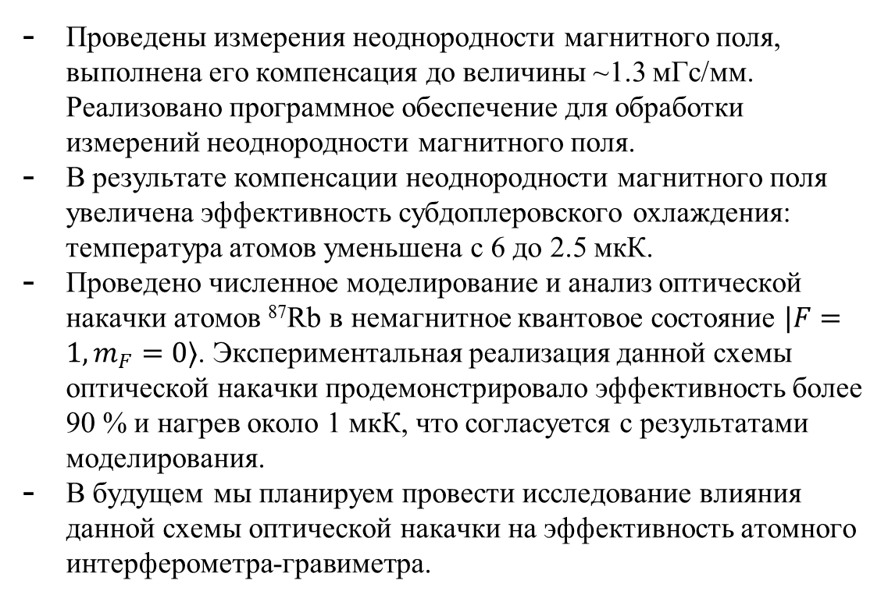
Заключение
Проведены измерения неоднородности магнитного поля, выполнена его компенсация до величины ~1.3 мГс/мм. Реализовано программное обеспечение для обработки измерений неоднородности магнитного поля.
В результате компенсации неоднородности магнитного поля увеличена эффективность субдоплеровского охлаждения: температура атомов уменьшена с 6 до 2.5 мкК.
Проведено численное моделирование и анализ оптической накачки атомов ⁸⁷Rb в немагнитное квантовое состояние $|F=1, m_{F}=0〉$. Экспериментальная реализация данной схемы оптической накачки продемонстрировало эффективность более 90 % и нагрев около 1 мкК, что согласуется с результатами моделирования.
В будущем мы планируем провести исследование влияния данной схемы оптической накачки на эффективность атомного интерферометра-гравиметра.

